Slide 1


Алгоритмічна структура розгалуження

Slide 2


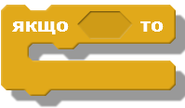

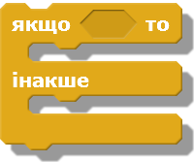

Алгоритмічна структура розгалуження
Коли використовують алгоритми з розгалуженням
Як описуються умови в алгоритмах із розгалуженням у середовищі Скретч
Як у середовищі Скретч описати алгоритми з повним і неповним розгалуженням

Slide 3

Алгоритмічна структура розгалуження
При розв'язуванні задач часто використовуються алгоритми з розгалуженням, які передбачають виконання певних дій залежно від істинності деякого висловлювання, що є умовою виконання певних команд.

Slide 4


Алгоритмічна структура розгалуження
Наприклад, алгоритм переходу дороги по пішохідному переходу, який регулюється світлофором: якщо горить зелене світло, слід переходити дорогу, в іншому разі — слід зупинитися перед пішохідним переходом.

Slide 5




Алгоритмічна структура розгалуження
Алгоритмом із розгалуженням можна вважати алгоритм здійснення дзвінка з мобільного телефону: якщо є кошти на рахунку і мережа доступна, то ти набираєш номер адресата, інакше виклик не буде здійснено. При побудові таких алгоритмів використовують алгоритмічну структуру розгалуження.

Slide 6


Алгоритмічна структура розгалуження
Алгоритмічна структура, що дає змогу виконавцеві алгоритму вибрати сценарій подальших дій залежно від істинності певного висловлювання, називається розгалуженням.

Slide 7
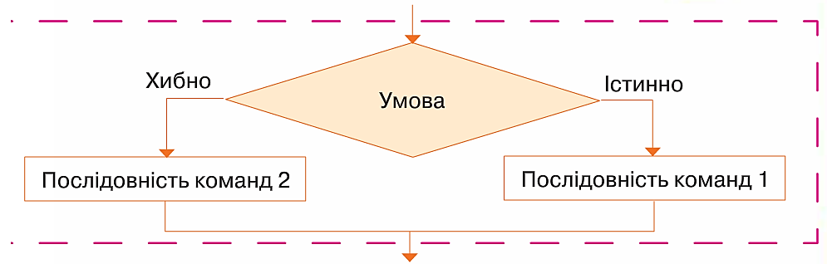
Алгоритмічна структура розгалуження
Розрізняють дві форми структури розгалуження: повну та неповну. Структура розгалуження повної форми схожа на умовне висловлювання «Якщо — то — інакше», у якому після «то» та «інакше» записують не висловлювання, а команди, які необхідно виконати залежно від істинності висловлювання, записаного в умові. Її можна подати графічно.

Slide 8
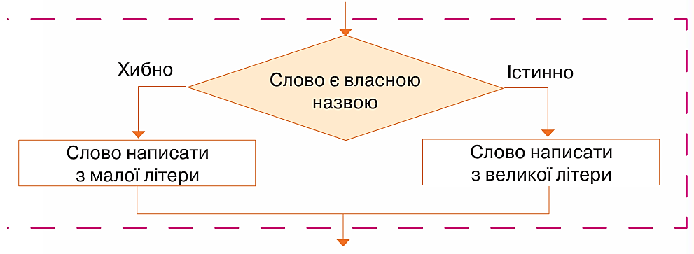
Алгоритмічна структура розгалуження
Алгоритм із розгалуженням написання слів із великої літери.

Slide 9

Алгоритмічна структура розгалуження
Скорочену форму розгалуження використовують тоді, коли деяку послідовність команд слід виконати за умови істинності висловлювання.

Slide 10
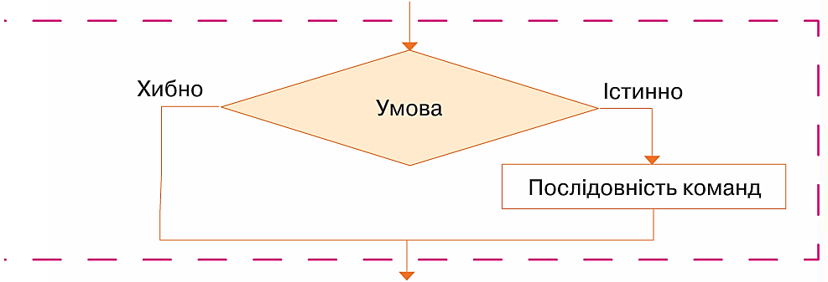
Алгоритмічна структура розгалуження
Структура розгалуження неповної форми схожа на умовне висловлювання «Якщо — то», у я кому після «то» записують не висловлювання, а послідовність команд, які необхідно виконати, коли висловлювання, записане в умові, є істинним. ЇЇ можна подати графічно.

Slide 11
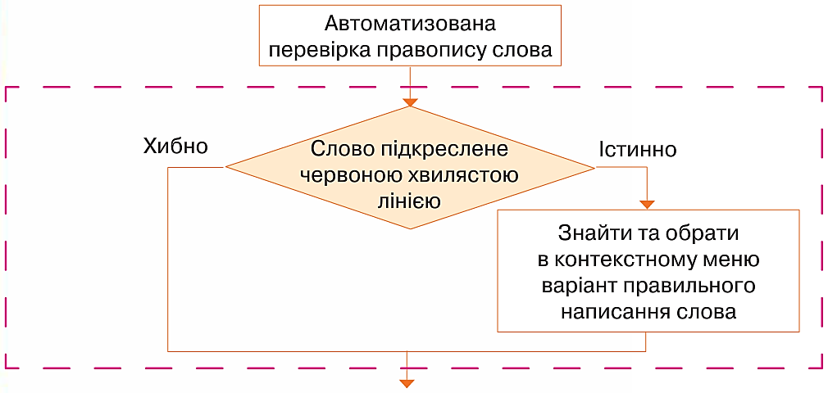
Алгоритмічна структура розгалуження
Наприклад, на малюнку подано графічну форму алгоритму застосування засобів автоматизованої перевірки правопису тексту, що складається зі слів, у середовищі текстового процесора Microsoft Word.

Slide 12
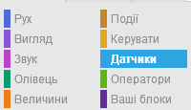
Алгоритмічна структура розгалуження
Для опису алгоритмів із розгалуженням у середовищі Скретч можна використовувати блоки з групи Датчики. Ці блоки можуть бути складовими відповідних команд, що передбачають виконання певних дій після перевірки висловлювання на істинність чи хибність.

Slide 13




Алгоритмічна структура розгалуження
Середовище Скретч
Висловлювання
натиснуто ліву кнопку миші
натиснуто вказану клавішу
об'єкт торкається вказаного об'єкта, межі, або вказівника миші (обирають із списку)
об'єкт торкається іншого об'єкта чи фону вказаного кольору (обирається на сцені піпеткою)

Slide 14


Алгоритмічна структура розгалуження
Середовище Скретч
Висловлювання
об'єкт першого кольору торкається об'єкта або фону другого кольору
комп'ютерний мікрофон виявляє гучність звуку більше, ніж ЗО (у межах від 1 до 100)

Slide 15



Алгоритмічна структура розгалуження
Складені умови, які використовують сполучники І, АБО, НЕ, у середовищі Скретч можна описати за допомогою блоків:
із групи Оператори. Наприклад, в алгоритмі в середовищі Скретч, виконавцем якого є Об'єкт 1, умову «якщо Об'єкт 1 доторкається до Об'єкта 2 або доторкається межі вікна», можна подати в такому вигляді:

Slide 16
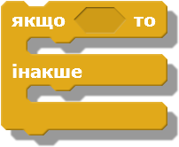
Алгоритмічна структура розгалуження
Базову структуру розгалуження повної форми в середовищі Скретч можна подати командою:
Умова
Команди, що виконуються, коли умова істинна
Команди, що виконуються, коли умова хибна

Slide 17
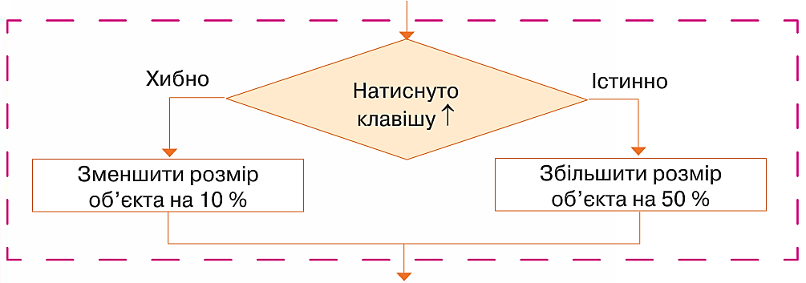
Алгоритмічна структура розгалуження
Наприклад, алгоритм, за яким при натисненні клавіші ↑ на клавіатурі розмір об'єкта збільшується наполовину, інакше — зменшується на 10%, можна подати графічно.

Slide 18
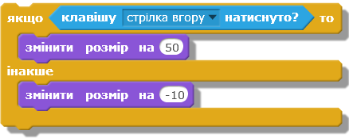

Алгоритмічна структура розгалуження
Або фрагментом програми в середовищі Скретч.

Slide 19
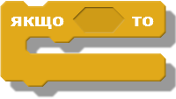
Алгоритмічна структура розгалуження
Для реалізації розгалуження неповної форми в середовищі Скретч використовують команду:
Умова
Команди, що виконуються, коли умова істинна

Slide 20
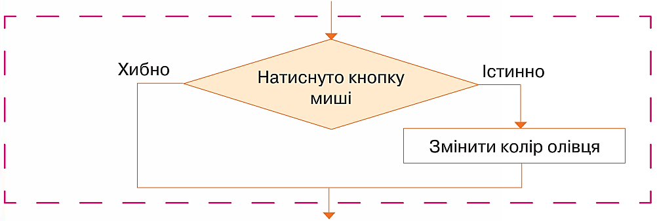
Алгоритмічна структура розгалуження
Наприклад, фрагмент алгоритму для середовища Скретч для малювання різнокольорової ламаної, за яким колір ліній буде змінюватися після натиснення кнопки миші, можна подати графічно.

Slide 21
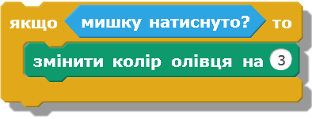

Алгоритмічна структура розгалуження
Цей фрагмент алгоритму для середовища Скретч можна описати:

Slide 22

Дайте відповіді на запитання
Наведіть приклад застосування алгоритмічної структури з розгалуженням з життя та навчальної діяльності.
Що таке розгалуження в алгоритмі?
Наведіть приклад застосування алгоритмічної структури з розгалуженням з життя та навчальної діяльності.
Як виконувати в середовищі Скретч проект, що містить базову алгоритмічну структуру розгалуження?

Slide 23
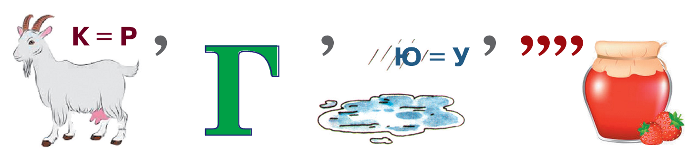

Розгадайте ребус
Розгалуження

Slide 24
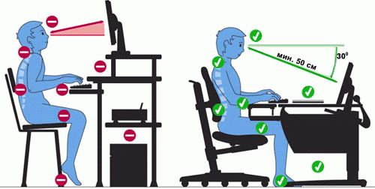
Працюємо за комп’ютером

Slide 25
Дякую за увагу!

